Slide 1
Ball Maze
Lorenzo Spadea
2022 - 2023

Slide 2
Indice
Scopo
Prodotto
Implementazione
Generazione labirinti
Risoluzione labirinti
Collisioni
Gioco
Sviluppi futuri
Considerazioni Personali
Demo

Slide 3
Scopo
01
02
03
04
Challenge
Matematica
Nuovo linguaggio
Implementazione di algoritmi complessi
Apprendimento
Auto gestione
Nuove conoscenze
Gestire I tempi individualmente

Slide 4
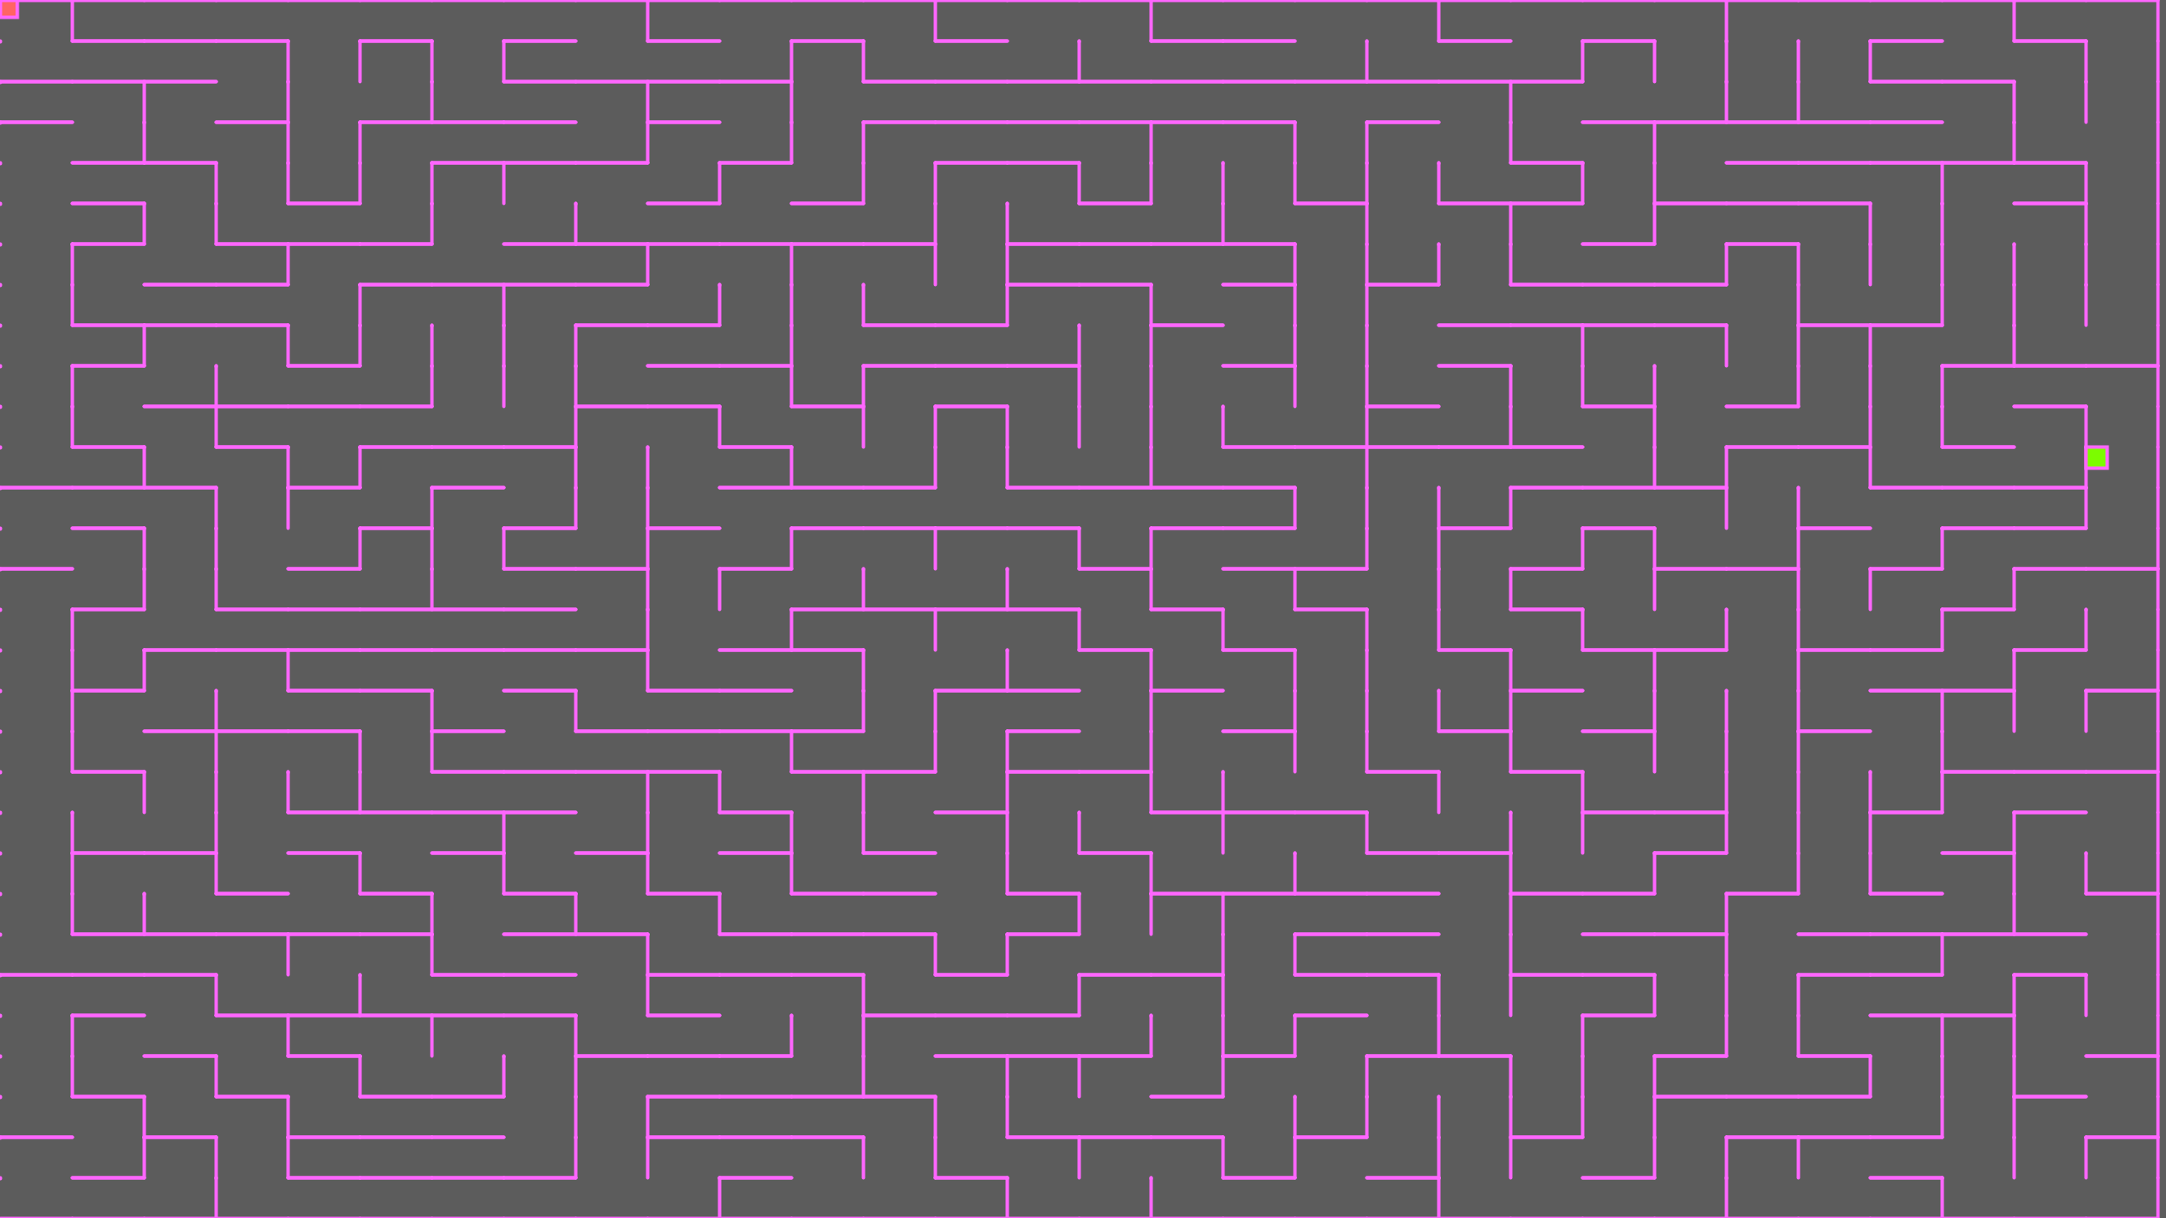
Prodotto
Labirinti
Gioco
01
02
03
04
Risoluzione
Collisioni

Slide 5
Implementazione

Slide 6


Linguaggi
Processing
Java
Aspetto grafico
Logica

Slide 7
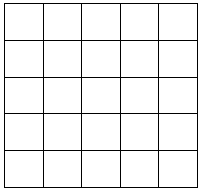
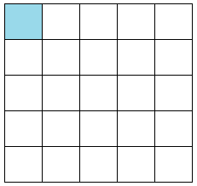
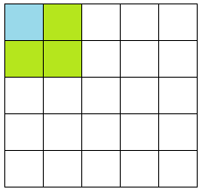
Generazione labirinti
Griglia
Blocco
Vicini

Slide 8
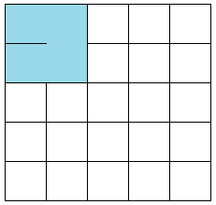
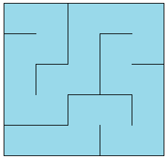
Risoluzione labirinti
Passaggi
Fine

Slide 9
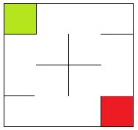
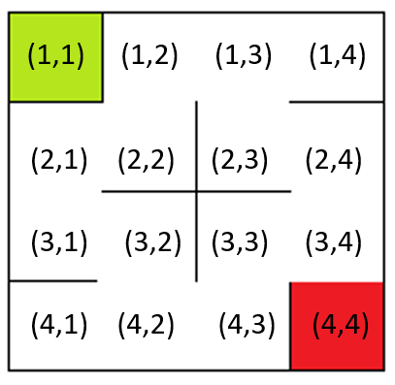
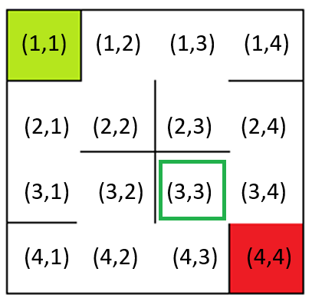
Risoluzione Labirinti
Inizio
Costi celle
A*

Slide 10
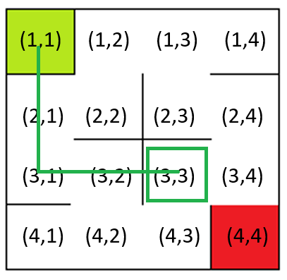
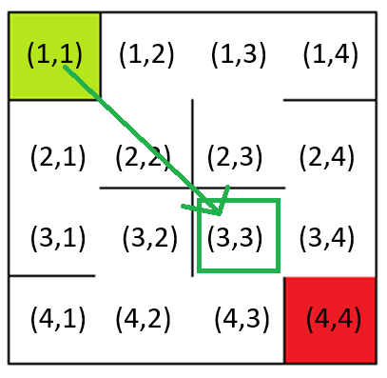
Risoluzione Labirinti
Distanza euclidea
Distanza di Manhattan

Slide 11
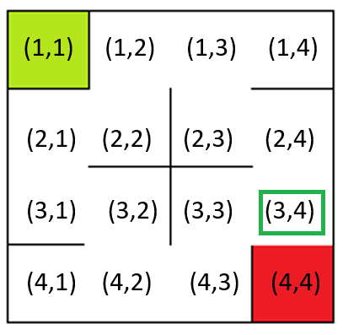
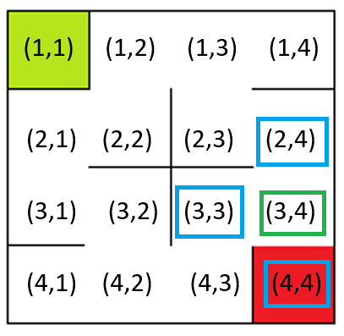
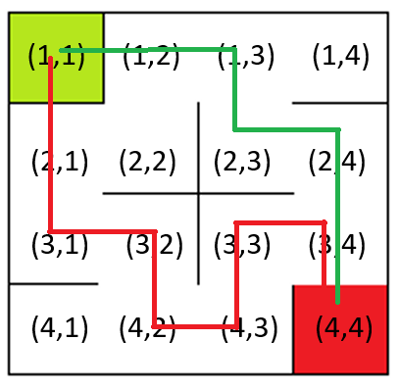
Risoluzione Labirinti
Primo passaggio
Secondo passaggio
Soluzioni

Slide 12
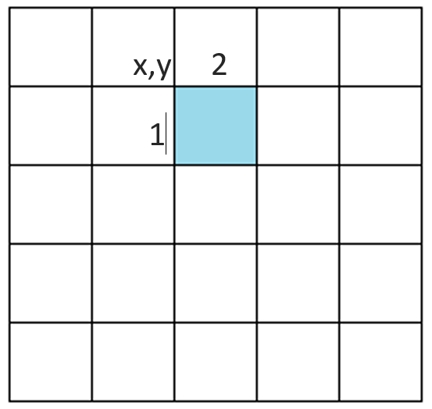
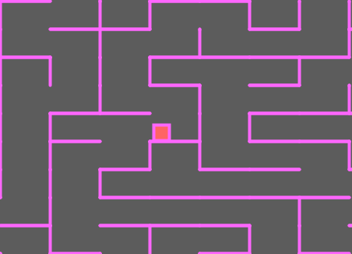
Collisioni e gioco
Collisioni
Game Play

Slide 13
Sviluppi Futuri & Considerazioni Personali

Slide 14
Grazie!

Slide 15
Fonti
https://images.google.com/
https://slidesgo.com/ (template presentazione)

Slide 16
DEMO

